Slide 1
La presencialidad remota llegó para quedarse. La experiencia de LA-CoNGA Physics
Luis A. Núñez
Universidad Industrial de Santander
9 abril del 2021

Slide 2
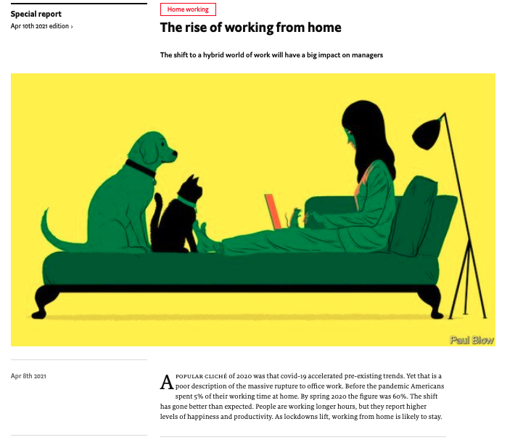
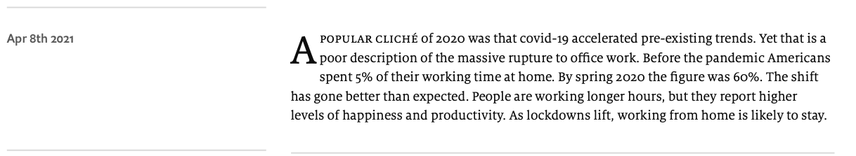
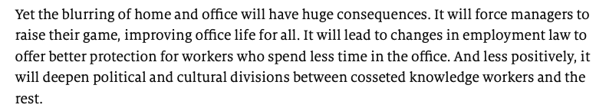

Slide 3
No está resuelto y el problema es universal
Ni con vacunas seremos los mismos
Nuevas variantes
Diversidad de vacunas (efectos secundarios)
Seguiremos contagiando y se convertirá (en el mejor de los casos) en una gripa
El problema es de gestión (Institucional y profesoral)
En contingencia lo hicimos desde la casa pero… ¿cómo enseñamos y cómo evaluamos?
Y los trabajos de campo, los laboratorios, las clases prácticas
Los hogares no estaban (no están, ¿no estarán?) preparados
Las condiciones de internet y familiares no están dadas para profes y estudiantes
La plataforma mas común son celulares
Los ambientes son exigentes para suplir la presencialidad
Videoconferencias para clases síncronas,
Videos para repaso,
Ambiente para discusión (síncrona y asíncrona)
Acceso remoto a los laboratorios para mediciones
Capacidad de cómputo

Slide 4
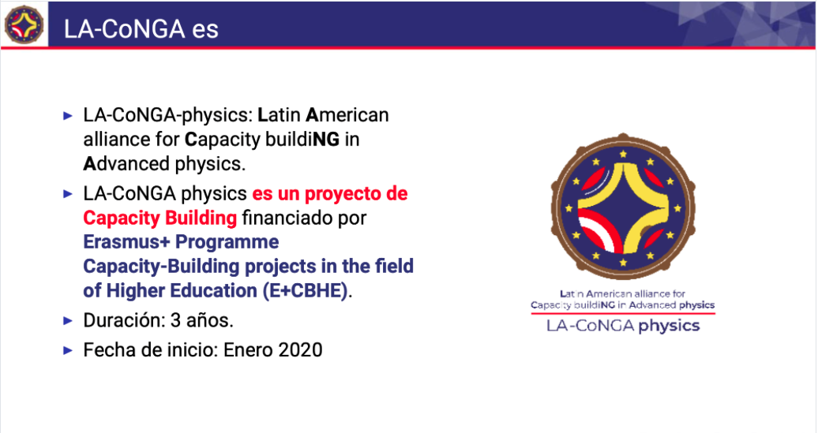

Slide 5
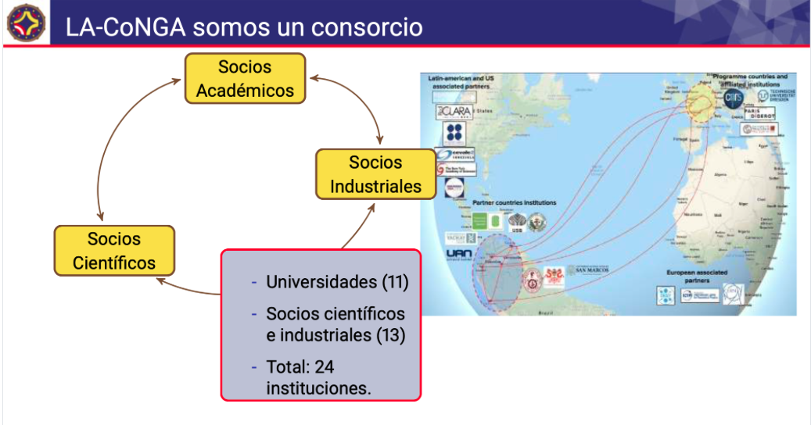

Slide 6
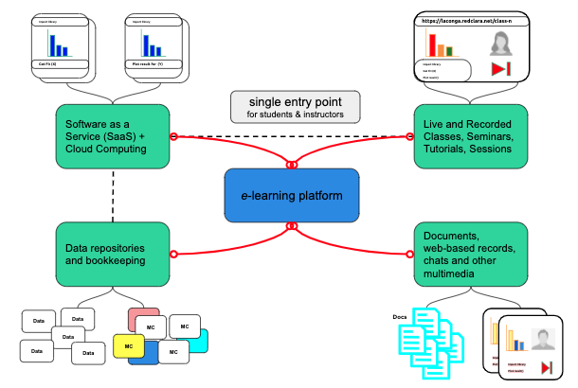

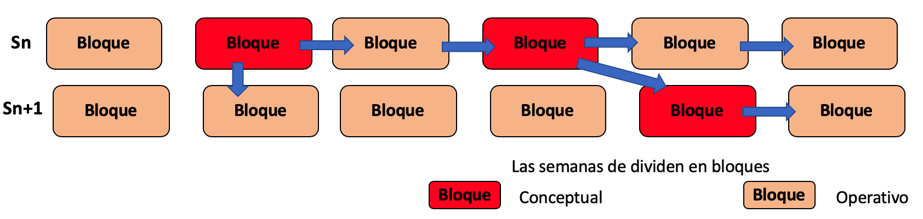
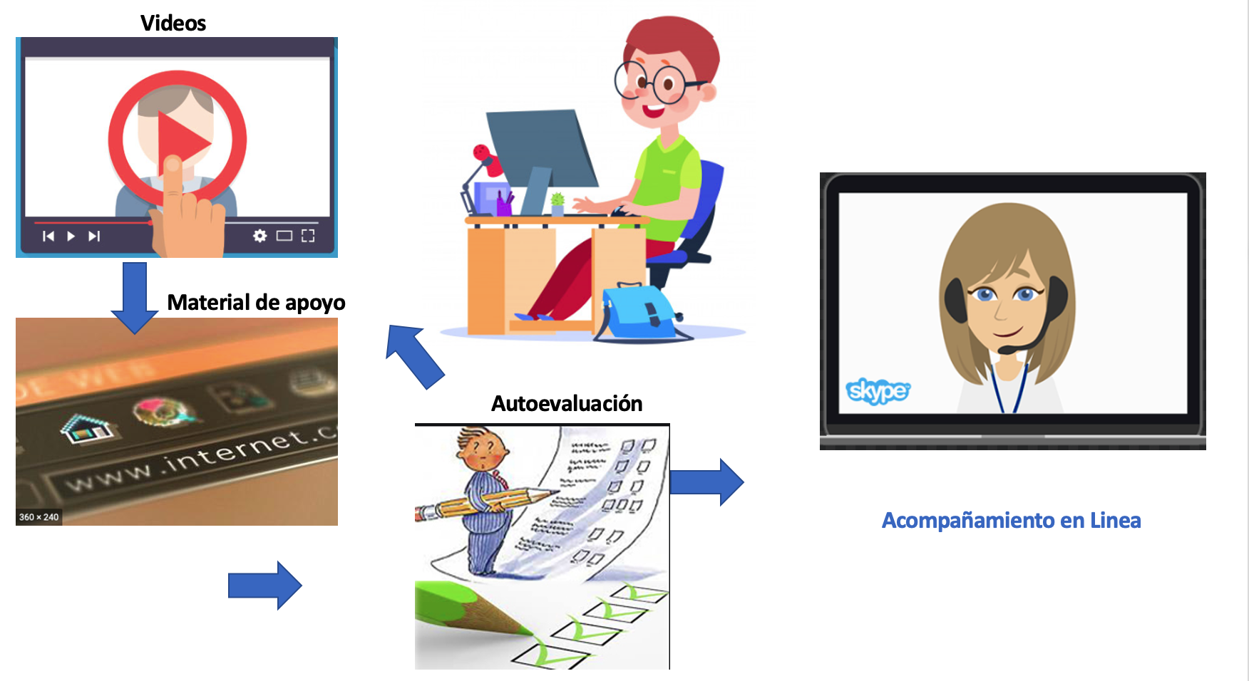
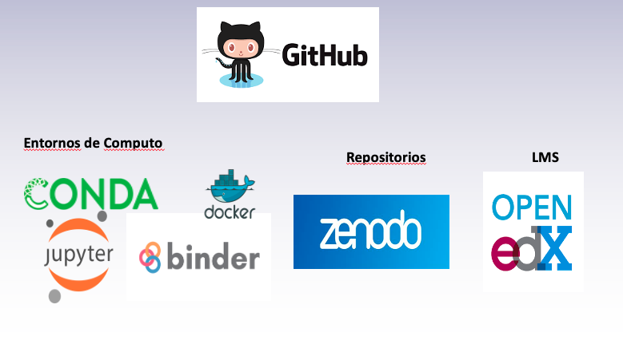
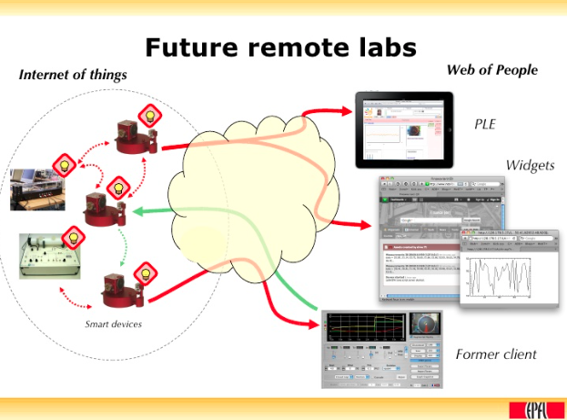
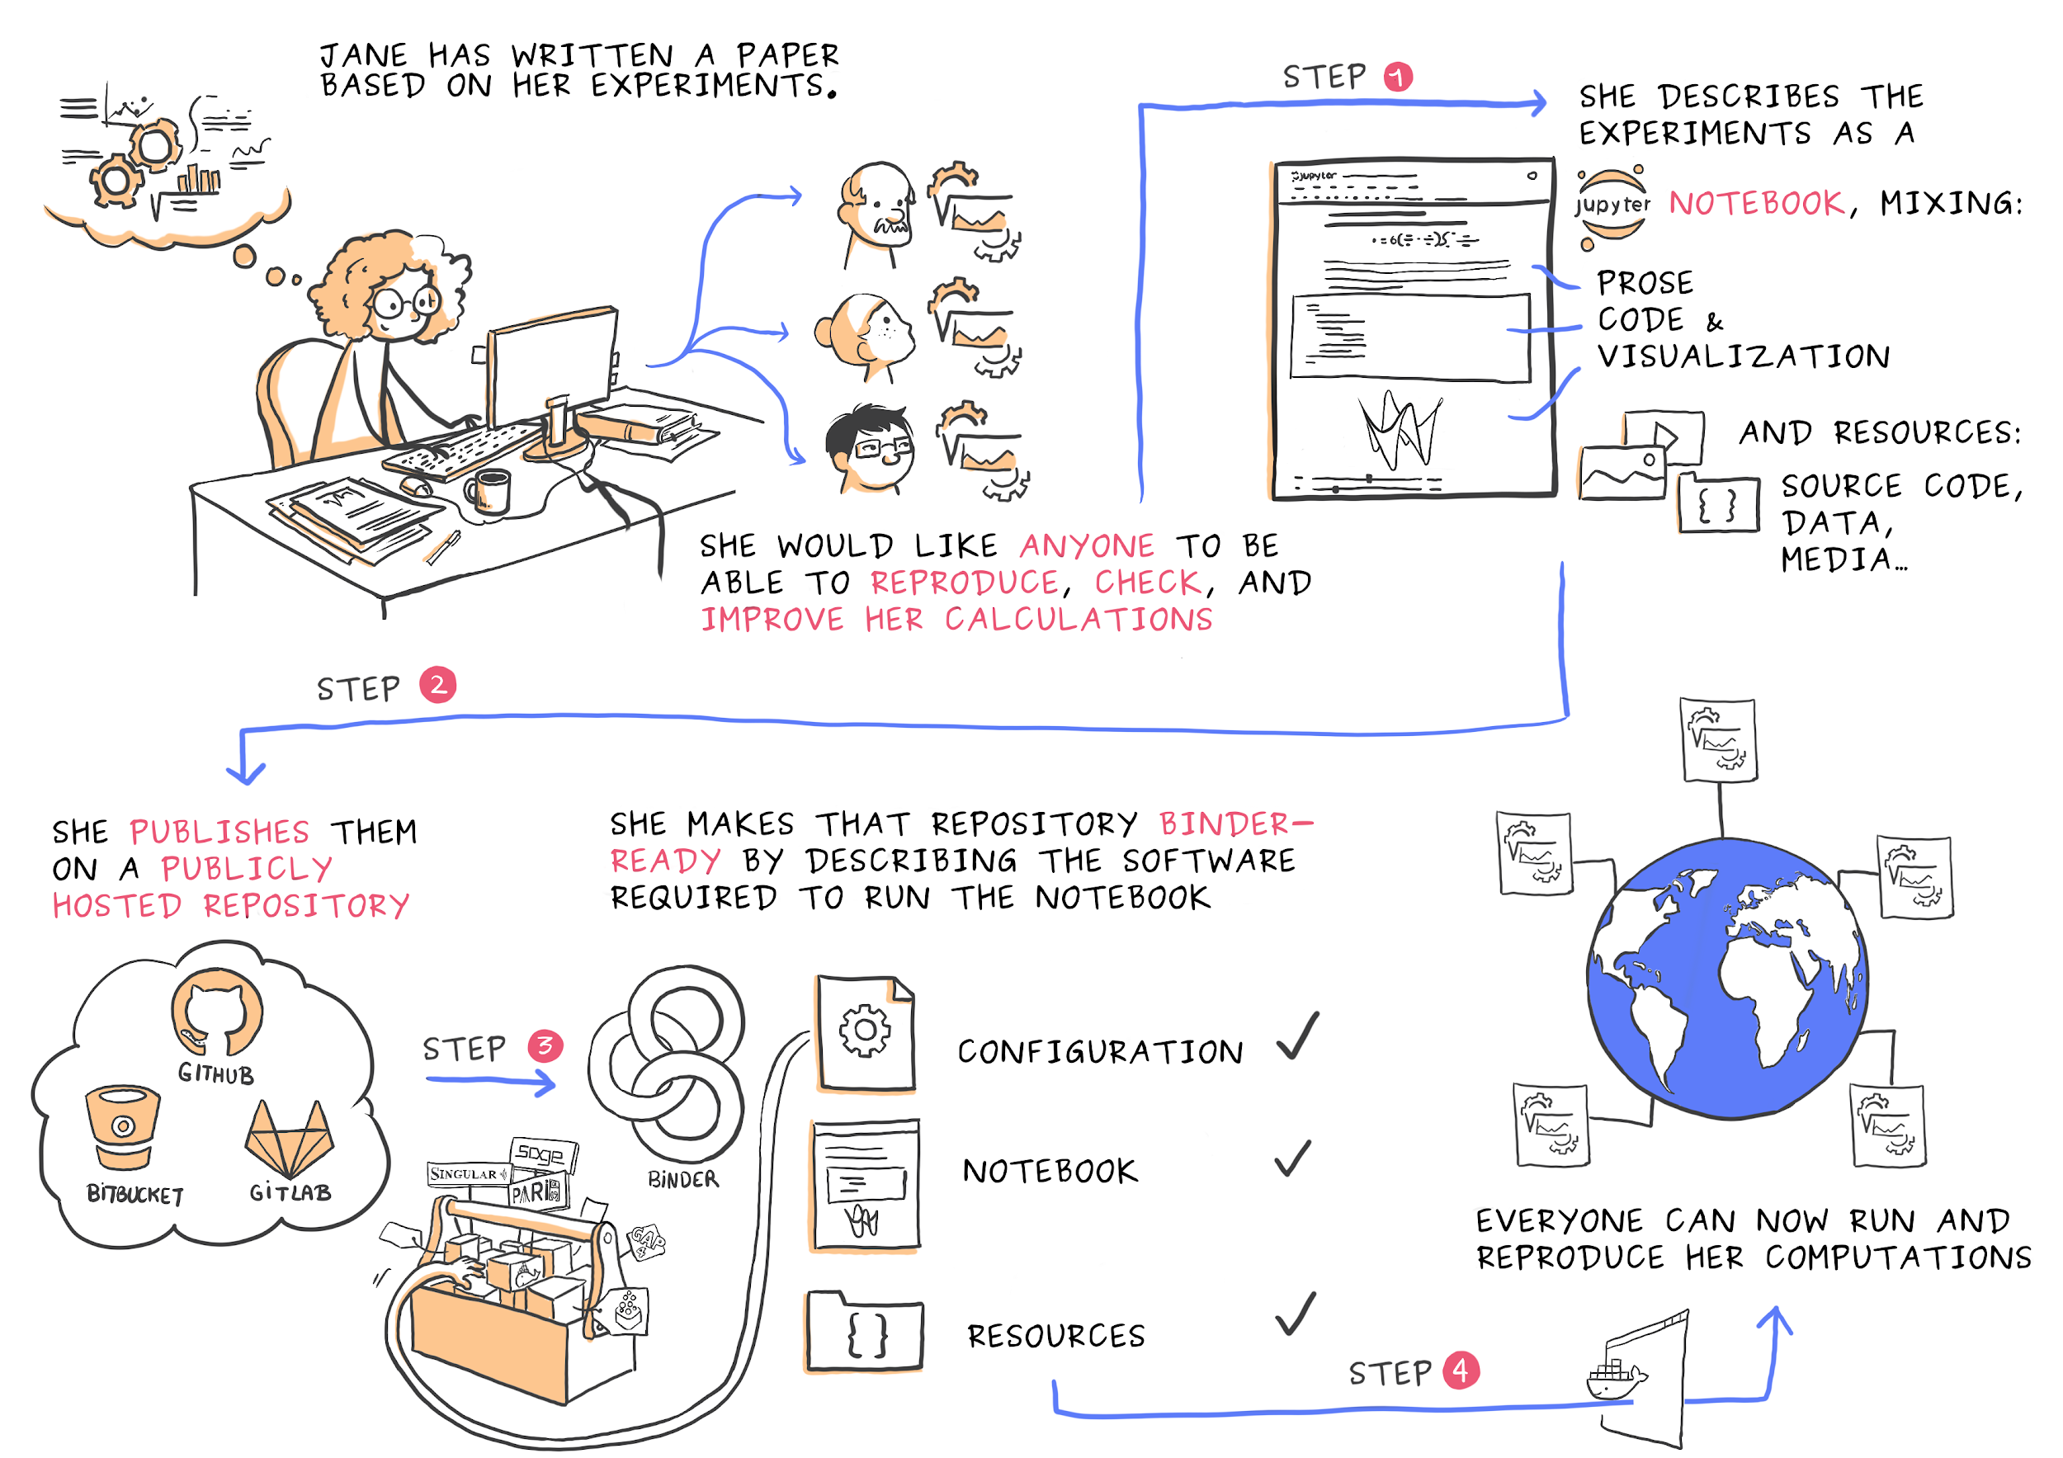
LA-CoNGA physics: Metodología & Plataforma
Los cursos en bloques
El ciclo de los bloques
En un único ambiente
Buenas Prácticas
Reproducibilidad
Laboratorios
Remotos
Integrando Plataformas

Slide 7
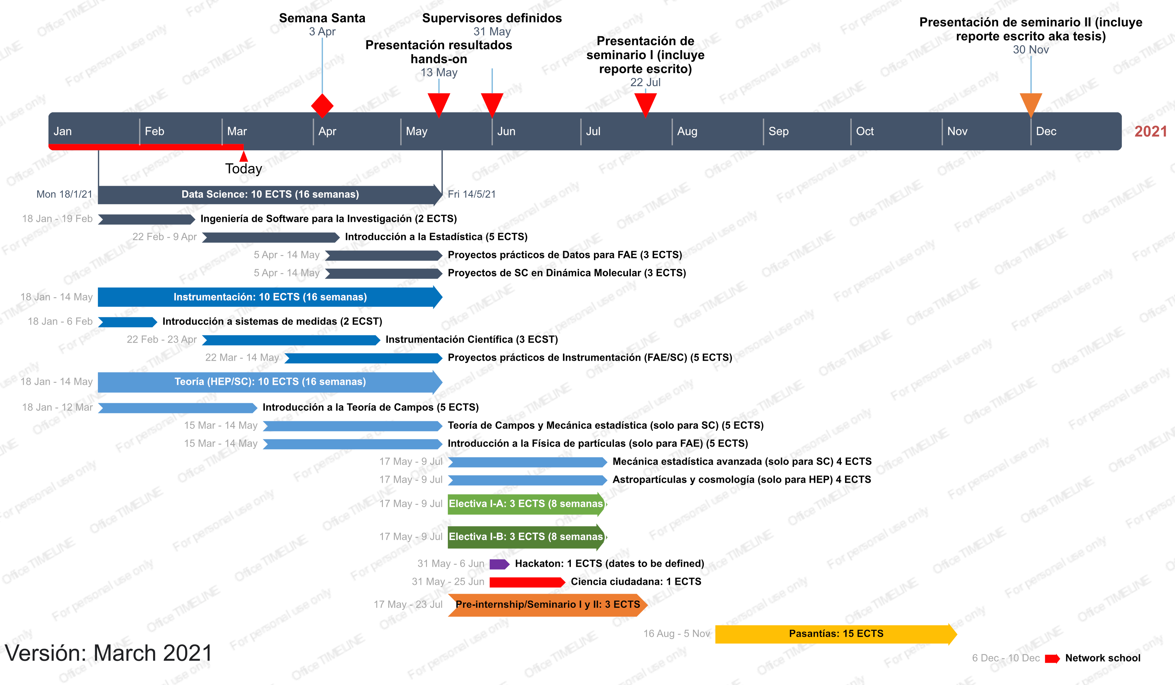
LA-CoNGA 2021

Slide 8
LA-CoNGA en cifras

Slide 9
LA-CoNGA Integrada

Slide 10
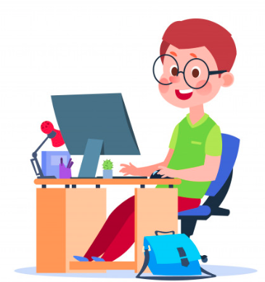
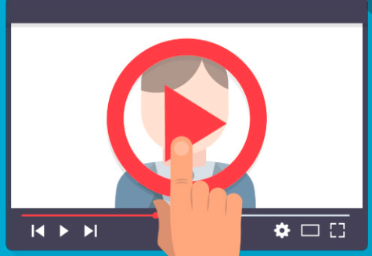
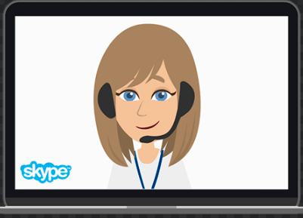
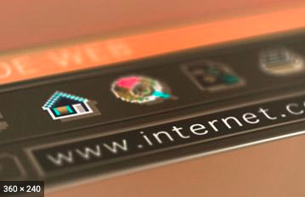
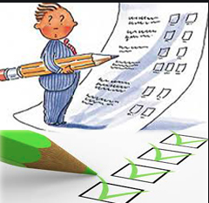
LA-CoNGA physics en el día a día
Videos
Material de apoyo
Autoevaluación
Acompañamiento en Linea

Slide 11







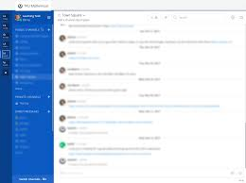





Contenidos y accesos
Clase n
Curso 1
Repositorio Git
Admin
GitLab
Videos
carpetas
Textos
Clase 1
Clase 2
Clase 4
Clase 5
Clase 6
Clase n
Plataforma LA-CoNGA
Datos
Push/Pull
Push/Pull
Cálculos
Repositorio
Git Prof
Repositorio
Git Prof
Instrumentos
VideoConf
Push/Pull
Foros
Mensajería instantánea
Repositorio
Git Est
Repositorio
Git Est
Repositorio
Git Est

Slide 12
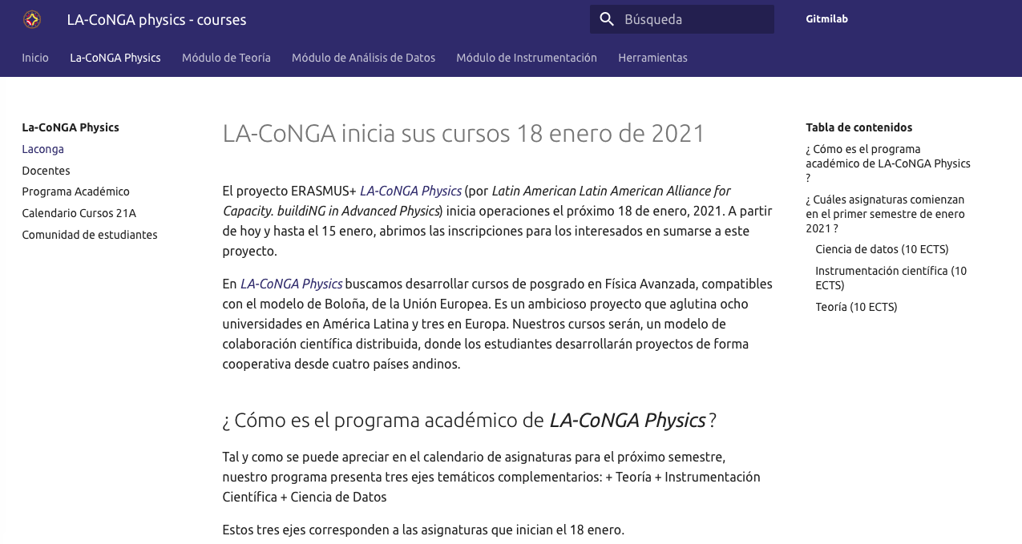
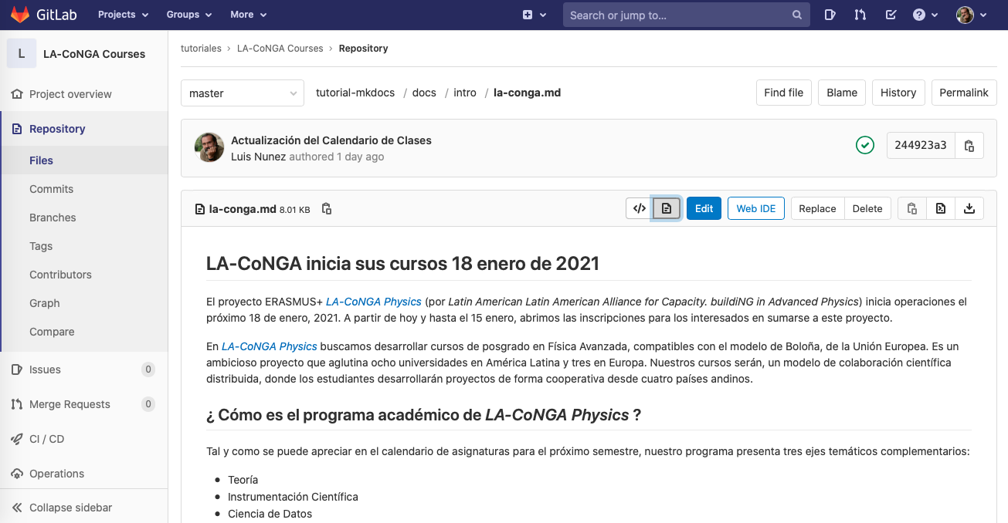
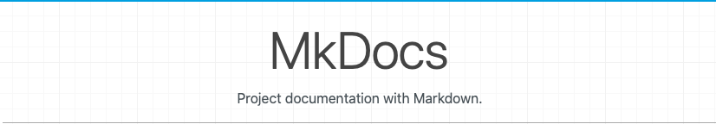
html
markdown

Slide 13
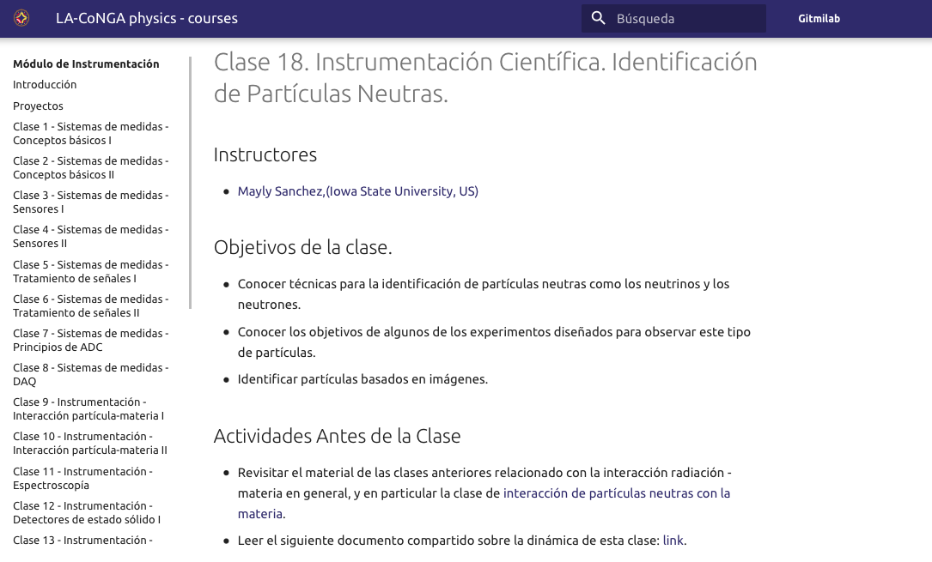
https://laconga.redclara.net/courses/modulo-instrumentacion/claseMI18/claseMI18.html

Slide 14
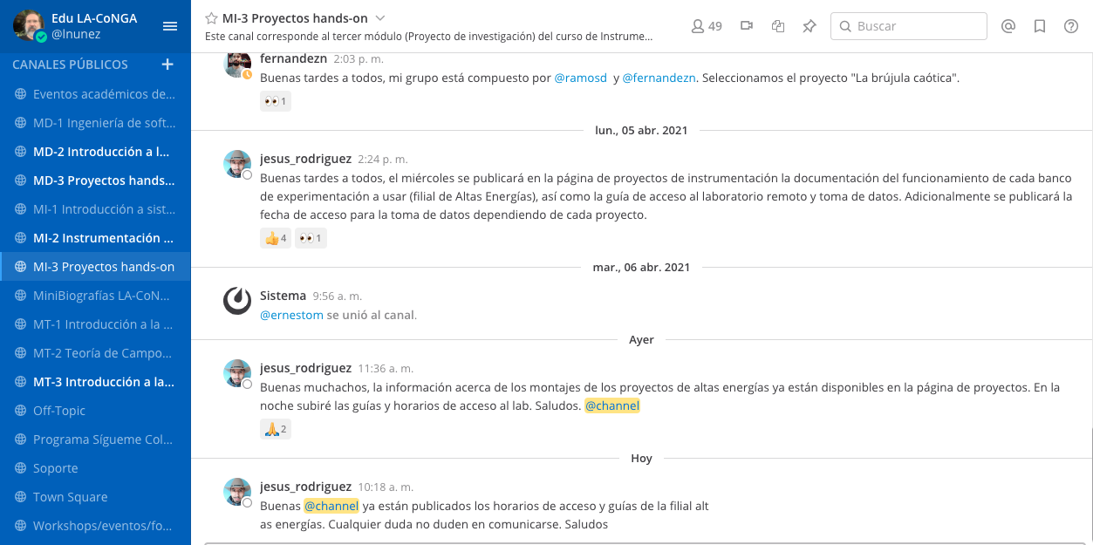
LA-CoNGA interactúa

Slide 15
LA-CoNGA laboratorios remotos

Slide 16
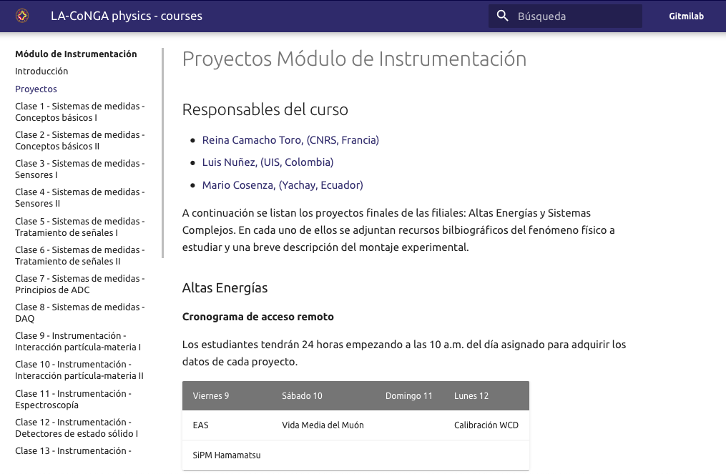
https://laconga.redclara.net/courses/modulo-instrumentacion/proyectos/proyectos.html

Slide 17
La vida nos cambió
La Universidad no será nunca mas como era hace escasos dos años
Docencia e investigación cambiaron irreversiblemente y tenemos que asumirlo
Los ecosistemas digitales viabilizan compartir y potencias las organizaciones
Es imperioso trabajar en Red. Solos no podemos es Red es viable
Es viable compartir infraestructura y RRHH (no repetir los mismos cursitos)
El paradigma de ciencia abierta se impone para compartir y reusar ideas
Las herramientas abiertas y estándares nos ahorran esfuerzo y recursos
Hoy, mas que nunca
…O inventamos o erramos
Simón Rodríguez 1842

Slide 18
Gracias

